Slide 1
목차
메인페이지
로그인 / 회원가입 / ID&PW찾기 (+소셜로그인 API?)
내정보 / ID&PW변경
원격 on&off / 기기설정
전력 중개소 글 목록 / 글 작성
중개되고 있는 화면? (진행률 확인?)
전력 확인

Slide 2
메인페이지 (X)
~이쁜사진~
~이쁜사진~
Logo
거래소
원격제어
전력확인
로그인
Logo
~플젝 소개~
~플젝 소개~
~멤버 소개~
~멤버 소개~
Copyright @지하보다지상
02-2222-1111
09:30~20:00
Copyright @지하보다지상
02-2222-1111
09:30~20:00

Slide 3
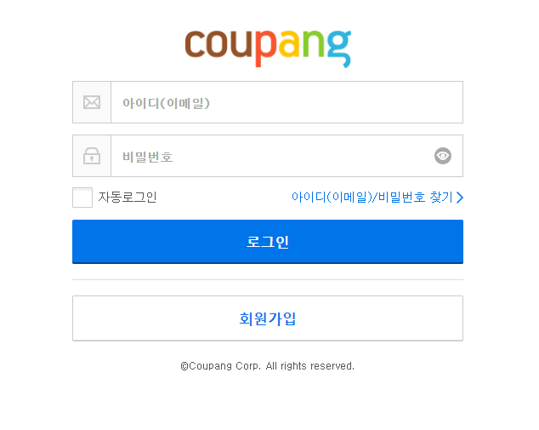
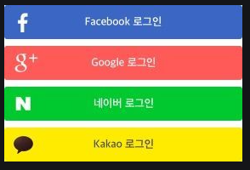
로그인

Slide 4
내 정보
사용자 목록
User {
pk (user_id)
name
account (email?)
password
created_date
}
Logo
거래소
원격제어
전력확인
홍길동 님
Logo
내용 + ID&PW변경
내용 + ID&PW변경
회원탈퇴 버튼
회원탈퇴 버튼
Copyright @지하보다지상
02-2222-1111
09:30~20:00
Copyright @지하보다지상
02-2222-1111
09:30~20:00

Slide 5
원격 On/Off 및 설정 (X)
사용자 기기 목록
Local_machine {
pk
user_id
title
description
elec_usage (전기 사용량)
status (bool : 켜져있는지)
}
Logo
거래소
원격제어
전력확인
홍길동 님
Logo
LED전등
LED전등
선풍기
Copyright @지하보다지상
02-2222-1111
09:30~20:00
Copyright @지하보다지상
02-2222-1111
09:30~20:00

Slide 6
원격 On/Off 및 설정 (O)
사용자 기기 목록
Local_machine {
pk
user_id
title
description
elec_usage (전기 사용량)
status (bool : 켜져있는지)
}
Logo
거래소
원격제어
전력확인
홍길동 님
Logo
선풍기
LED전등
선풍기
LED전등
선풍기
LED전등
ON/OFF
설정
ON/OFF
설정
ON/OFF
설정
ON/OFF
설정
ON/OFF
설정
ON/OFF
설정
총 사용량100.2 kw/h
Copyright @지하보다지상
02-2222-1111
09:30~20:00
Copyright @지하보다지상
02-2222-1111
09:30~20:00

Slide 7
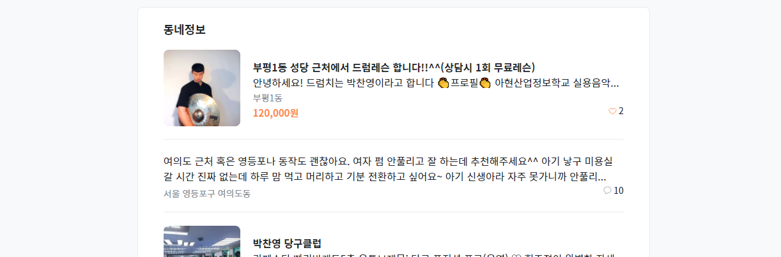
전력 거래소
거래 게시글
deal {
pk
user_id
is_sell (bool: 판매 or 구매)
created_date
dealed_date
}
Logo
<- Same
거래소
원격제어
전력확인
홍길동 님
Logo
우리아파트 전력거래소
글 작성하기
전력 판매
전력 구매
Copyright @지하보다지상
02-2222-1111
09:30~20:00
Copyright @지하보다지상
02-2222-1111
09:30~20:00

Slide 8
전력 거래소 글 확인, 작성하기
Logo
거래소
원격제어
전력확인
홍길동 님
Logo
우리아파트 전력거래소
전력 판매
내용
내용
취소
판매/구매하기
취소
판매/구매하기
Copyright @지하보다지상
02-2222-1111
09:30~20:00
Copyright @지하보다지상
02-2222-1111
09:30~20:00

Slide 9
중개 화면
Logo
<- Same
거래소
원격제어
전력확인
홍길동 님
Logo
우리아파트 전력거래소
거래중
내 집
보낸 양 : 223kw
남은 양 : 177kw
OO 집
받은 양 : 177kw
남은 양 : 223kw
62%
12.3 kw/h
약 21분
Copyright @지하보다지상
02-2222-1111
09:30~20:00
Copyright @지하보다지상
02-2222-1111
09:30~20:00

Slide 10
전력 확인
Logo
<- Same
거래소
원격제어
전력확인
홍길동 님
Logo
내 전력 확인
발전기 끄기
태양광판
발전량 : 20.2 kw/h
전자기기
총 사용량 : 70.2 kw/h
축전기
저장량 : 600.2 kw/h
Copyright @지하보다지상
02-2222-1111
09:30~20:00
Copyright @지하보다지상
02-2222-1111
09:30~20:00

